Slide 1
Van’da
Akademik Başarının Yükseltilmesi

Slide 2
Neden Akademik Başarı ?

Slide 3
1. Çalışma neden yapıldı?
2. Neler yapıldı?
3. Hangi sonuçlara ulaşıldı?
4. Eylem planı

Slide 4
1. Çalışma Neden Yapıldı ?

Slide 5
LYS'ye Giren ve Yerleşen Aday Sayısı (2014)
 | Sınava Giren Aday Sayısı | Üniversiteye Yerleşen Aday Sayısı
Van | 7.804 | 929
Türkiye | 761.765 | 199.482
Oran | % 1 | % 0,5
Sonuç | her 100 öğrenciden biri Van'dan | her 200 öğrenciden biri Van'dan

Slide 6
YGS TÜRLER BAZINDA KARŞILAŞTIRMA
 |  | TEMEL MATEMATİK | FEN BİLİMLERİ | TÜRKÇE | SOSYAL BİLİMLER
2013 | Türkiye | 9,81 | 5,97 | 20,93 | 13,06
 | Van | 4,87 | 2,55 | 15,26 | 10,81
2014 | Türkiye | 9,96 | 5,90 | 19,16 | 12,95
 | Van | 5,22 | 2,72 | 14,19 | 10,74
Toplam 160 Soru (Belirtilen Derslelrden 40'ar Soru)

Slide 7
YGS İLLER SIRALAMASI (2013 / 2014)
Sıra No | İl Adı | Sıra No | İl Adı | Sıra No | İl Adı | Sıra No | İl Adı
1 | ANKARA | 22 | KİLİS | 43 | TOKAT | 64 | GAZİANTEP
2 | KARABUK | 23 | ERZURUM | 44 | ÇORUM | 65 | DÜZCE
3 | DENİZLİ | 24 | EDİRNE | 45 | ERZİNCAN | 66 | BİTLİS
4 | AYDIN | 25 | KIRKLARELİ | 46 | ZONGULDAK | 67 | BATMAN
5 | İSPARTA | 26 | İSTANBUL | 47 | MANISA | 68 | SİİRT
6 | KIRŞEHİR | 27 | KÜTAHYA | 48 | SİVAS | 69 | ADIYAMAN
7 | ESKİŞEHİR | 28 | MERSİN | 49 | OSMANİYE | 70 | IĞDIR
8 | ANTALYA | 29 | AKSARAY | 50 | BARTIN | 71 | KARS
9 | BURDUR | 30 | TUNCELİ | 51 | GÜMÜŞHANE | 72 | BİNGÖL
10 | KARAMAN | 31 | BİLECİK | 52 | AFYON | 73 | DİYARBAKIR
11 | AYSERİ | 32 | TEKİRDAĞ | 53 | BOLU | 74 | AĞRI
12 | NİĞDE | 33 | SİNOP | 54 | SAKARYA | 75 | MUŞ
13 | YALOVA | 34 | ELAZIĞ | 55 | AMASYA | 76 | ŞANLIURFA
14 | BURSA | 35 | KASTAMONU | 56 | GİRESUN | 77 | VAN
15 | BALIKESİR | 36 | SAMSUN | 57 | ÇANKIRI | 78 | MARDIN
16 | İZMİR | 37 | MUĞLA | 58 | ORDU | 79 | ARDAHAN
17 | UŞAK | 38 | TRABZON | 59 | K.MARAŞ | 80 | ŞIRNAK
18 | KIRKLARELİ | 39 | ÇANAKKALE | 60 | ADANA | 81 | HAKKARİ
19 | KONYA | 40 | HATAY | 61 | ARTVİN
20 | BAYBURT | 41 | MALATYA | 62 | YOZGAT
21 | NEVŞEHİR | 42 | KOCAELİ | 63 | RİZE

Slide 8
TEOG (2014/2015 1. DÖNEM ) (100 ÜZERİNDEN)
 | DİN KÜLTÜRÜ | FEN VE TEKNOLOJİ | MATEMATİK | İNKILAP TARİHİ | TÜRKÇE | İNGİLİZCE | ORTALAMA
TÜRKİYE | 79,85 | 55,65 | 38,53 | 55,95 | 60,19 | 46,90 | 56,18
VAN | 71,03 | 45,96 | 29,61 | 45,05 | 47,58 | 37,81 | 46,17
EDREMİT | 74,84 | 49,27 | 33,28 | 48,73 | 52,11 | 41,23 | 49,91
İPEKYOLU | 74,69 | 48,55 | 31,83 | 48,79 | 51,70 | 40,34 | 49,32
ERCİŞ | 73,11 | 47,01 | 29,84 | 46,78 | 48,97 | 38,37 | 47,35
TUŞBA | 72,45 | 46,45 | 30,18 | 46,06 | 49,20 | 38,28 | 47,10
GÜRPINAR | 74,43 | 47,06 | 27,75 | 46,19 | 45,31 | 37,28 | 46,34
MURADİYE | 71,12 | 45,98 | 28,69 | 43,62 | 46,47 | 37,67 | 45,59
ÖZALP | 68,34 | 43,03 | 27,23 | 41,51 | 43,91 | 35,78 | 43,30
BAHÇESARAY | 66,04 | 44,69 | 25,78 | 40,75 | 42,61 | 34,55 | 42,40
GEVAŞ | 64,87 | 43,47 | 26,21 | 39,41 | 43,49 | 35,29 | 42,12
ÇATAK | 64,37 | 41,05 | 25,26 | 39,11 | 40,41 | 33,30 | 40,58
SARAY | 63,97 | 41,12 | 25,32 | 39,61 | 40,24 | 32,74 | 40,50
ÇALDIRAN | 62,00 | 40,52 | 26,30 | 37,54 | 39,17 | 33,03 | 39,76
BAŞKALE | 56,41 | 36,36 | 23,82 | 33,60 | 35,17 | 29,78 | 35,86

Slide 9
TEOG İLLER SIRALAMASI
VAN
2014 : 79.
2015 : 74.

Slide 10
PROJE EKİBİ
Yüzüncü Yıl Üniversitesi
Doç. Dr. Hasan Basri MEMDUHOĞLU
Yrd. Doç. Dr. Ahmet YAYLA
Yrd. Doç. Dr. Nejdet TAŞKIN
Yrd. Doç. Dr. Ramazan SAK
Araş. Gör. Mehmet TURHAN
Araş. Gör. Osman TAT
Araş. Gör. İshak KOZİKOĞLU
Araş. Gör. Mecit ASLAN
Milli Eğitim Müdürlüğü ARGE Birimi
Hakan DURĞUN Proje Koordinatörü
Garip KIZILKAYA ARGE Birim Koordinatörü
Nurcan ALPASLAN Proje Uzm
Burhan KIRICI Okul Müdürü
Tolga KAYA Müdür Yardımcısı
Necmi AKIN Okul Müdürü
Mehmet KIZILDENİZ Okul Müdürü
Sevgül KAVAL Müdür Baş Yardımcısı
Suat DENİZ Okul Müdürü

Slide 11
2. Neler Yapıldı ?

Slide 12
Web Sayfası

Slide 13
Saha Çalışması (Anket)
13 ilçede;
Toplam: 17.000 kişiye uygulama yapıldı
15.000 öğrenci
-10.000 (8.sınıf)
- 5.000 (12.sınıf)
1.500 öğretmen
500 okul yöneticisi

Slide 14
13 İLÇEDE ANKET UYGULANAN OKUL VE ÖĞRENCİ SAYILARI
İLÇE | 8.Sınıf EVREN | 8.Sınıf ÖRNEKLEM | Anket Uygulanan Ortaokul Sayısı | 12.Sınıf EVREN | 12.Sınıf ÖRNEKLEM | Fen Lisesi | Anadolu Lisesi | İmam Hatip Lisesi | Meslek Teknik Lise | Spor Lisesi | ÇPL | Güzel San. Lisesi
Bahçesaray | 405 | 144 | 2 | 62 | 62 |  |  |  |  |  | 62
Başkale | 1792 | 637 | 4 | 197 | 103 |  |  | 20 | 20 |  | 63
Çaldıran | 2073 | 737 | 5 | 285 | 149 |  | 35 | 40 | 74
Çatak | 653 | 232 | 2 | 139 | 73 |  | 28 |  |  |  | 45
Edremit | 2784 | 989 | 8 | 847 | 443 | 49 | 98 | 48 | 200 |  | 48
Erciş | 4576 | 1626 | 10 | 1246 | 651 | 25 | 260 | 100 | 200 |  | 66
Gevaş | 796 | 283 | 3 | 295 | 154 |  | 27 | 28 | 32 |  | 67
Gürpınar | 973 | 346 | 3 | 170 | 89 |  | 14 | 10 |  |  | 65
İpekyolu | 6391 | 2271 | 15 | 4174 | 2124 | 64 | 1100 | 190 | 700 |  | 70
Muradiye | 1453 | 516 | 4 | 352 | 184 |  | 49 | 35 | 45 |  | 55
Özalp | 2125 | 755 | 5 | 311 | 163 |  | 78 | 40 |  |  | 45
Saray | 750 | 267 | 2 | 91 | 75 |  |  |  |  |  | 75
Tuşba | 3366 | 1196 | 8 | 1400 | 732 |  | 437 | 85 | 150 | 20 |  | 40
Toplam | 28137 | 10.000 | 71 | 9569 | 5.000 | 138 | 2126 | 596 | 1421 | 20 | 661 | 40

Slide 15
ANKET UYGULANAN ÖĞRETMEN VE YÖNETİCİLER
İLÇE ADI | ÖĞRETMEN SAYILAR | ANKET UYGULANAN ÖĞRETMEN | ANKET UYGULANAN YÖNETİCİ
Bahçesaray | 42 | 18 | 12
Başkale | 571 | 75 | 25
Çaldıran | 784 | 150 | 35
Çatak | 246 | 75 | 25
Edremit | 683 | 150 | 60
Erciş | 597 | 150 | 50
Gevaş | 166 | 60 | 25
Gürpınar | 91 | 90 | 25
İpekyolu | 1512 | 300 | 75
Muradiye | 128 | 60 | 12
Özalp | 393 | 60 | 40
Saray | 262 | 90 | 25
Tuşba | 1996 | 312 | 80
Toplam | 7471 | 1500 | 500

Slide 16
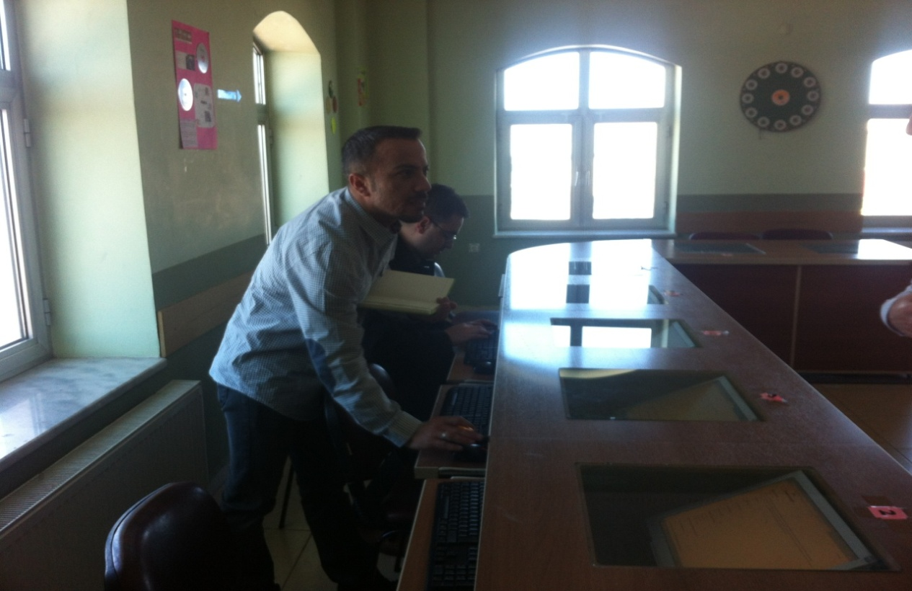
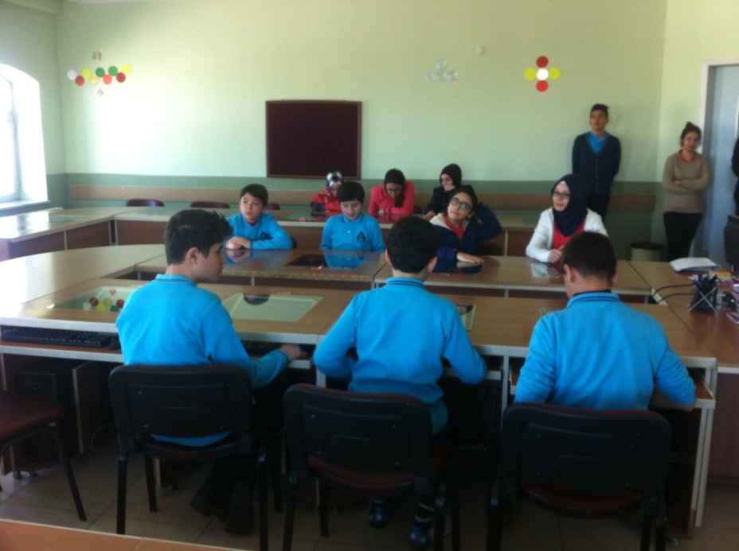
Anket Ön Uygulama

Slide 17
İlçe Odak Grup Görüşmeleri
ADI SOYADI | İLÇE | TARİH/SAAT | KATILIMCILAR
Doç. Dr. Hasan Basri MEMDUHOĞLU Hakan DURĞUN Araş. Gör. Mehmet TURHAN Memet KIZILDENİZ Sevgül KAVAL | ÇATAK | 25.03.2015 Çarşamba 07:30-17:00 | 1 Şube Müdürü (Temel Eğitim ve Orta Öğretimden Sorumlu) 4 Okul Müdürü Anadolu Lisesi- Meslek Lisesi, Ortaokul, İmam Hatip Ortaokulu 1 Veli 2 Öğretmen (1 Ortaokul-1 Lise) 1 Öğrenci (Öğrenci Meclis Başkanı) 1 Muhtar 1 Paydaş Kurum Çalışanı (Eğitim İşlerinden Sorumlu) 2 Sendika Üyesi
Yrd. Dç. Dr Ahmet YAYLA Araş. Gör. Mecit ASLAN Burhan KIRICI Tolga KAYA | BAŞKALE | 25.03.2015 Çarşamba 07:30-17:00
Yrd. Dç. Dr. Necdet TAŞKIN Araş. Gör. İshak KOZİKOĞLU Suat DENİZ Necmi AKIN | ERCİŞ | 25.03.2015 Çarşamba 07:30-17:00
Yrd. Dç. Dr. Ramazan SAK Araş. Gör. Osman TAT Garip KIZILKAYA | ÖZALP | 25.03.2015 Çarşamba 07:30-17:00
Doç. Dr. Hasan Basri MEMDUHOĞLU Yrd. Dç. Dr Ahmet YAYLA Yrd. Dç. Dr. Necdet TAŞKIN Yrd. Dç. Dr. Ramazan SAK MEM ARGE | İPEKYOLU | 30.03.2015 Pazartesi 07:30-17:00

Slide 18
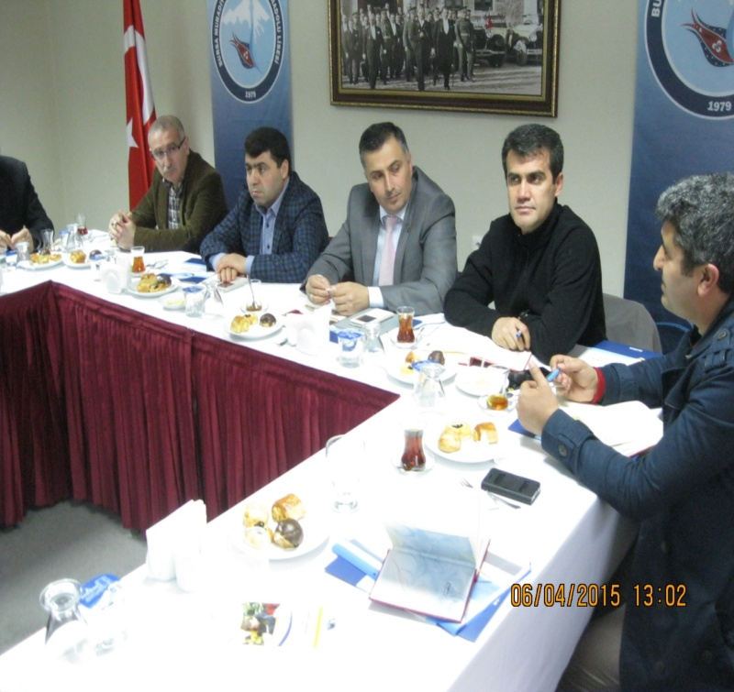
Başarılı İllere Çalışma Ziyareti
(2 il, 7 ilçe)

Slide 19
Çalıştay
5 Oturum:
öğretmen,
öğrenci,
veli,
yönetici,
okul-çevre
İki kaymakam
İki akademisyen
Üç ilçe milli eğitim müdürü
Bir maarif müfettişi
Üç okul yöneticisi
Üç öğretmen
İki öğrenci
İki ilçeden rehberlik ve araştırma merkezi temsilcisi
Bir eğitim sendikası temsilcisi
Bir sivil toplum kuruluşu temsilcisi
Kamu kurum temsilcileri (Ticaret ve Sanayi Odası, Aile ve Sosyal Politikalar, Gençlik Hizmetleri ve Spor, İl Emniyet temsilcisi)

Slide 20
3. Ulaşılan Sonuçlar

Slide 21
A. Öğrenci – Öğretmen – Yönetici Anketi
Aileler genelde çok çocuklu ve kalabalıktır.
Anne babaların eğitim düzeyi düşüktür. Annelerin yarıya yakını okuryazar değildir.
Sınıf mevcutları makul düzeydedir.
Öğrencilerin yarısı hiç kitap okumamaktadır.
Veliler okula pek gitmemektedir. Babalar annelerden daha az ilgilidir.
Anne babaların yarısı evde çocuklarının çalışmasıyla hiç ilgilenmemektedir.
Lise öğrencilerinin beşte dördü, ortaokul öğrencilerinin üçte ikisi planlı ders çalışma alışkanlığına sahip değildir.
Öğrencilerin yarıdan çoğu etkili -verimli ders çalışma ilkelerini bilmemektedir. Çok büyük kısmı bu ilkeleri uygulamamaktadır.
Öğrencilerin önemli bir kısmı günde 2-3 saat ders çalışmakta, 2-3 saat TV izlemekte, 1 saat bilgisayar/ telefonda oyun oynamakta, sosyal medya kullanmakta, 1 saatten az dışarıda oyun oynamakta. Çok azı kitap okumakta
Öğrencilerin yüzde yetmişi rehberlik servisinden planlı, etkili ve verimli ders çalışma konusunda destek almamaktadır

Slide 22
A. Öğrenci – Öğretmen – Yönetici Anketi
Öğrencilerin üçte biri girecekleri merkezi sınavlar hakkında bilgiye sahip değildir.
Öğrencilerin önemli bir kısmı ihtiyaç duyduğu yardımcı kaynaklara (test kitabı, yaprak testler vb.) ulaşamamaktadır..
Öğrencilerin kütüphane/çalışma salonu, fen laboratuarı yararlanma oranı çok düşüktür.
Okullarda sosyal-kültürel faaliyetler (şiir/müzik dinletileri, bilgi yarışmaları, tiyatro film gösterileri, halk oyunları gösterileri, münazaralar) çok az ya da hiç yapılmamaktadır.
Öğretmenler ev ziyaretleri pek yapılmamaktır.
Aileler ödev, sınav sonuçları, devamsızlık gibi konularda pek bilgilendirilmemektedir
Okullarda merkezi sınavlara yönelik yeterince deneme sınavları yapılmamaktadır.

Slide 23
A. Öğrenci – Öğretmen – Yönetici Anketi
İlde öğretmen sirkülasyonu fazladır. Öğretmenlerin yarısına yakını mesleğin ilk yılındadır. Deneyimli öğretmen sayısı azdır.
Öğretmenlerin bulundukları okuldaki görev süreleri oldukça kısadır (14 ay).
Öğretmenlerin akademik başarıyı arttırmaya yönelik çabaları desteklenmektedir.
Öğretmenler sınav sonuçlarını velilerle değerlendirmemektedir.
Öğrencilerin çok büyük bir kısmı Türkçe okuma ve kendini ifade etme hususunda sorun yaşamaktadır (Öğretmenlere göre).
Öğrencilerin merkezi sınavlarda başarılı olacaklarına ilişkin inançları düşük /çok düşüktür.
Öğrenciler okuduklarını anlama güçlüğü çekmektedir.

Slide 24
B. Fark Analizleri
Okul öncesi eğitim alan öğrencilerin akademik başarıları daha yüksektir.
Okul dışında ek eğitim (etüt, destekleyici kurs vb) alan öğrencilerin akademik başarıları daha yüksektir.
Rehberlik servisinden etkili ve verimli ders çalışma konusunda destek alan öğrencilerin akademik başarıları daha yüksektir.
Kitap okuyan öğrencilerin akademik başarıları daha yüksektir.
Yardımcı eğitim materyallerine (kaynak kitap, test vb.) ulaşabilen öğrenciler daha başarılıdır.
Merkezi sınavlar hakkında bilgiye sahibi olan öğrenciler diğerlerine göre daha başarılıdır.
Eğitimlerine ilişkin anne babalarından ilgi-destek gören öğrencilerin başarıları yükselmektedir.
Durumlarını görüşmek üzere anne babaları okula sık gelen öğrencilerin merkezi sınavlardaki ortalamaları yüksektir.

Slide 25
B. Fark Analizleri
Etkili ve verimli ders çalışma ilkelerini bilen ve uygulayan öğrencilerin başarıları daha yüksektir.
Sosyal-kültürel faaliyetlerde görev alan öğrenciler merkezi sınavlarda daha başarılıdır.
Okul yöneticileri /öğretmenler tarafından ev ziyareti yapılan öğrenciler daha başarılıdır.
Ödev, sınav sonuçları ve devamsızlık gibi bilgileri, okul tarafından aileleri ile paylaşılan öğrenciler merkezi sınavlarda daha başarılı olmaktadır.
Okullarında merkezi sınavlara yönelik deneme sınavı yapılan öğrenciler merkezi sınavlarda daha başarılı olmaktadır.
C. Nitel Sonuçlar (Odak Grup Görüşmeleri – Çalıştay)
Benzer sonuçlar

Slide 26
4. Eylem Planı

Slide 27
İlkeler
Yerel ölçekte alınabilecek somut ve uygulanabilir önlemler ve uygulamalar dikkate alınmıştır.
İl Akademik Başarı Yükseltme Komisyonunun kurulması
Planda öngörülen uygulamaları koordine etme, eylem planını takvimlendirme; formları-çizelgeleri oluşturma, performans-başarı göstergelerini belirleme; izleme ve değerlendirme.
Vali Yardımcısı (başkan),
İl ve İlçe Milli Eğitim Müdürleri
Üniversite Temsilcileri
İl Maarif Müfettişleri Temsilcileri
İl Milli Eğitim Ar-Ge Temsilcileri
Ölçme ve Değerlendirme biriminin oluşturulması ve aktif olarak hizmet sunması.
Eylem planının başarıya ulaşması için, özellikle kaymakamların ilgi ve desteği önemlidir

Slide 28
İlkeler
Yerel ölçekte alınabilecek somut ve uygulanabilir önlemler ve uygulamalar dikkate alınmıştır.
İl Akademik Başarı Yükseltme Komisyonunun kurulması
Planda öngörülen uygulamaları koordine etme, eylem planını takvimlendirme; formları-çizelgeleri oluşturma, performans-başarı göstergelerini belirleme; izleme ve değerlendirme.
Vali Yardımcısı (başkan),
İl ve İlçe Milli Eğitim Müdürleri
Üniversite Temsilcileri
İl Maarif Müfettişleri Temsilcileri
İl Milli Eğitim Ar-Ge Temsilcileri
Ölçme ve Değerlendirme biriminin oluşturulması ve aktif olarak hizmet sunması.
Eylem planının başarıya ulaşması için, özellikle kaymakamların ilgi ve desteği önemlidir

Slide 29
Sonuç
Temel yaklaşım: mikro -yerel
Sorun odaklı anlayış yerine, iyi örneklerin paylaşılması
“Her öğrenci (okul /ilçe), kendisiyle yarışacak”
Destek ve kararlılık önemli
Bölerek tematik çalışmalar

